Slide 1
CHƯƠNG 2: VI ĐIỀU KHIỂN MCS-51
Bộ môn KTĐ&THCN - ĐHBK HN
Học phần: Kỹ thuật vi xử lý
EE3480

Slide 2
Mục lục
Chương 1: Cấu trúc và hoạt động của máy tính
Chương 2: Vi điều khiển MCS-51
Chương 3: Lập trình bằng hợp ngữ MC-S51
Chương 4: Vào ra số
Chương 5: Ghép nối cơ bản

Slide 3
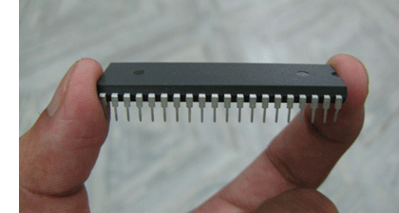
Tóm tắt nội dung chương 2
Kiến trúc họ vi điều khiển MCS-51
Các đặc tính chung
Sơ đồ khối
Sơ đồ chân
Tổ chức bộ nhớ
Các thanh ghi chức năng
đặc biệt
Ghép nối với bộ nhớ ngoài
Cổng vào/ra
Chế độ truy nhập địa chỉ
Tập lệnh
Timers của MCS-51
Truyền tin nối tiếp UART
Cấu trúc ngắt của MCS-51

Slide 4
1. Kiến trúc họ vi điều khiển MCS-51TM
1.1 Các đặc tính chung
Đặc trưng (feature) 8031 8051 8052
ROM (bytes) NO 4k 8k
RAM (bytes) 128 128 256
Timers 2 2 3
I/O Pins 32 32 32
Serial port 1 1 1
Interrupt sources 6 6 8

Slide 5
1.2 Sơ đồ khối 8051
External interrupts
4Kbytes
ROM
Timer/Counter
Interrupt Control
128 Bytes RAM
Timer 1
Counter Inputs
Timer 0
CPU
Bus Control
Serial Port
4 I/O Ports
OSC
P0 P2 P1 P3
TxD RxD
Address/Data

Slide 6
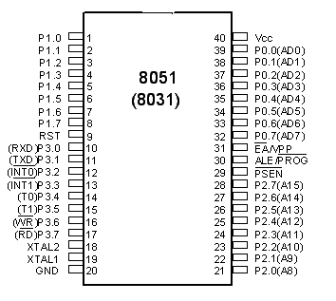
1.3 Sơ đồ chân
8051 có 40 chân, trong đó 32 chân là các cổng vào/ra (I/O).
24 chân có 2 chức năng, chúng có thể vừa là cổng I/O vừa là các đường tín hiệu trong bus dữ liệu hoặc bus địa chỉ của các khối truyền tin.
PSEN: Program Store Enable
EA = Vcc (Rom onchip)
EA= Vss (External ROM)

Slide 7
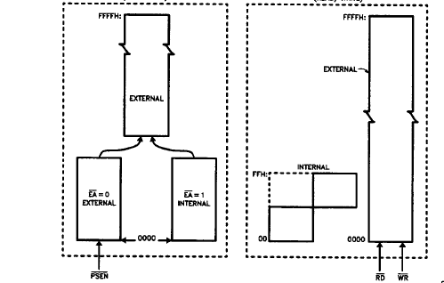
1.4 Tổ chức bộ nhớ của 8051 (1/3)
Kiến trúc bộ nhớ của 8051 là kiến trúc Harvard
Không gian bộ nhớ chương trình và bộ nhớ dữ liệu là tách rời
ROM
RAM
Program memory (Read Only)
Data memory (Read/Write)

Slide 8
1.4 Tổ chức bộ nhớ của 8051 (2/3)
Có khả năng quản lý bộ nhớ chương trình và dữ liệu ngoài qua:
Bus dữ liệu 8 bit AD0-AD7 (~ P0.0 và P0.7)
Bus địa chỉ tới 16 bit
AD0 – AD7
A8 – A15 (~ P2.0 – P2.7)
Bus điều khiển PSEN, ALE, RD (P3.7), WR (P3.6)
Chỉ sử dụng một trong hai bộ nhớ code lệnh (chân EA)
Có thể sử dụng đồng thời bộ nhớ dữ liệu trong (internal RAM) và bộ nhớ dữ liệu ngoài

Slide 9
1.4 Tổ chức bộ nhớ của 8051 (3/3)
Phân vùng bộ nhớ dữ liệu bên trong của 8051*
7FH
Vùng RAM cho mục đích dùng chung
* RAM trong (internal RAM)
8051 có 128 byte (00-7F)
8052 có 256 byte (00-FF)
30H
2FH
7F
78
Vùng nhớ đánh địa chỉ theo bit (128 bits)
20H
07
00
1FH
Băng thanh ghi 3
18H
17H
Băng thanh ghi 2
10H
0FH
Băng thanh ghi 1 /
Ngăn xếp (Stack)
08H
07H
00H
Băng thanh ghi 0

Slide 10
1.4.1 Truy cập bộ nhớ dữ liệu trong
Vùng RAM cho mục đích dùng chung: 30H-7FH
80bytes RAM này có thể được truy cập theo 2 chế độ:
Truy cập trực tiếp (direct addressing mode)
mov A, 36H ;đọc nội dung của ô nhớ ở địa chỉ 36H vào thanh ;chứa A
Truy cập gián tiếp (indirect addressing mode) thông qua thanh ghi R0 và R1
mov R1,#36H ;chuyển giá trị 36H vào thanh ghi R1
mov A, @R1 ;chuyển gián tiếp: R1 chứa địa chỉ của ô nhớ ;RAM trong (36H), nội dung của ô nhớ ;này được chuyển vào thanh chứa A

Slide 11
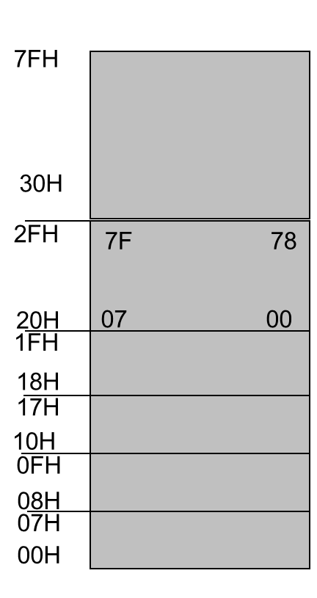
1.4.2 Vùng nhớ định địa chỉ theo bit
Từ 20H đến 2FH là 16 bytes (128 bits) có thể định địa chỉ theo bit
128 bit trong vùng nhớ RAM được đánh địa chỉ từ 00-7F
Các bit này có thể tác động thông qua các lệnh bit
setb 07h
Thiết lập bit 07 (~ với bit MSB của byte 20H)
Giúp tiết kiệm bộ nhớ dữ liệu đối với các biến logic (chỉ có giá trị 0 hoặc 1)
Vùng RAM cho mục đích dùng chung
Vùng nhớ đánh địa chỉ theo bit
Băng thanh ghi 3
Băng thanh ghi 2
Băng thanh ghi 1
Băng thanh ghi 0

Slide 12
1.4.3 Các bank thanh ghi
8051 có 4 bank thanh ghi
Mỗi bank có 8 thanh ghi 8 bits được ký hiệu R0 đến R7
Nằm tại địa chỉ từ 00H– 1FH (8 x 4 = 32bytes)
Việc lựa chọn bank thanh ghi được thực hiện thông qua thanh ghi PSW
Các lệnh sử dụng bank thanh ghi
Code lệnh ngắn hơn
so với các lệnh tương đương sử dụng chế độ truy cập trực tiếp hoặc gián tiếp
Vùng RAM cho mục đích dùng chung
Vùng nhớ đánh địa chỉ theo bit
Băng thanh ghi 3
Băng thanh ghi 2
Băng thanh ghi 1
Băng thanh ghi 0

Slide 13
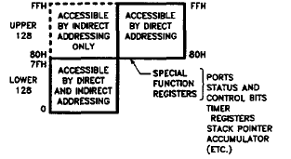
1.5 Các thanh ghi có chức năng đặc biệt (1/2)
8051 có một tập (21) các thanh ghi có chức năng đặc biệt (SFR) được đánh địa chỉ từ 80H đến FFH:
Phục vụ cho các hoạt động tính toán của ALU
Điều khiển các module timer, truyền tin, port
Một số thanh ghi truy cập đến từng bit
* RAM trong (internal RAM)
8051 có 128 byte (00-7F)
8052 có 256 byte (00-FF)
Vùng SFR: chỉ có thể được truy cập trực tiếp (direct addressing)

Slide 14
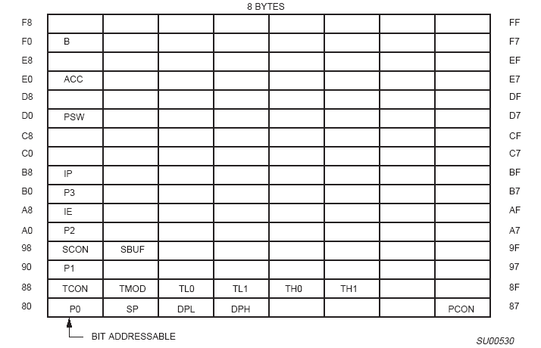
1.5 Các thanh ghi có chức năng đặc biệt (2/2)
Truy cập đến từng bit

Slide 15
Thanh ghi từ trạng thái chương trình PSW
CY
AC
F0
RS1
RS0
OV
--
P
CY PSW.7 Cờ nhớ
AC PSW.6 Cờ nhớ phụ
-- PSW.5 Cho phép người dùng định nghĩa chức năng
RS1 PSW.4 Chọn băng thanh ghi, bit 1
RS0 PSW.3 Chọn băng thanh ghi, bit 0
OV PSW.2 Cờ tràn
-- PSW.1 Dự trữ
P PSW.0 Cờ kiểm tra chẵn lẻ
PSW: Là thanh ghi ở địa chỉ D0H, là thanh ghi truy cập đến từng bit
RS1 RS0 Register Bank Address
0 0 0 00H-07H
0 1 1 08H-0FH
1 0 2 10H-17H
1 1 3 18H-1FH

Slide 16
Ví dụ
Example 1:
MOV A,#38H
ADD A,#2FH
38 00111000
+2F +00101111
---- --------------
67 01100111
CY=0 AC=1 P=1
Example 2:
MOV A,#88H
ADD A,#93H
88 10001000
+93 +10010011
---- --------------
1 1B 1 00011011
CY=1 AC=0 P=0
Có một số nhớ từ bit 3 chuyển sang bit 4

Slide 17
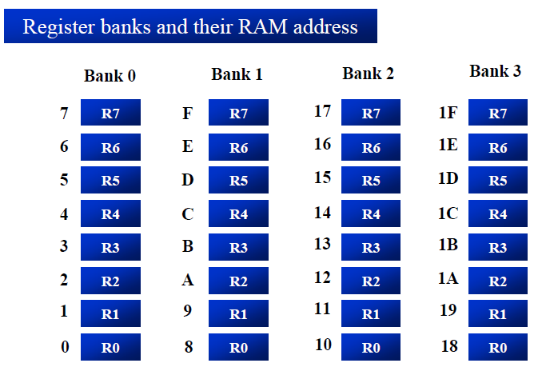
Bank thanh ghi

Slide 18
Ví dụ
Ví dụ 2.1
MOV R0, #99H ;load R0 with 99H
MOV R1, #85H ;load R1 with 85H
Ví dụ 2.2
MOV 00, #99H ;RAM location 00H has 99H
MOV 01, #85H ;RAM location 01H has 85H
Ví dụ 2.3
SETB PSW.4 ;select bank 2
MOV R0, #99H ;RAM location 10H has 99H
MOV R1, #85H ;RAM location 11H has 85H

Slide 19
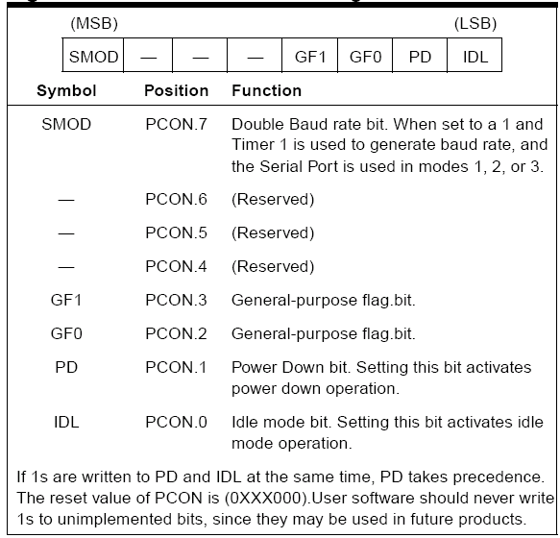
Thanh ghi điều khiển nguồn PCON
Ở địa chỉ 87H

Slide 20
Chế độ nghỉ (Idl)
Trong chế độ Idle (chế độ nghỉ)
Clock đến CPU là off, nhưng vẫn cung cấp cho Interrupt, Timer, Serial function port
Nội dung các thanh ghi SFRs và internal RAM được giữ nguyên.
Các cổng giữ nguyên trạng thái
ALE và PSEN giữ ở mức cao
Để thoát ra khỏi chế độ Idle có 2 cách
Sử dụng các ngắt (INTx, Timer, UART), hoặc
Sử dụng tín hiệu Reset (nội dung các thanh ghi và RAM không thay đổi)

Slide 21
Chế độ giảm nguồn
Trong chế độ giảm nguồn (Power down)
On-chip oscillator off
Các thanh ghi đặc biệt SFRs và internal RAM giữ nguyên giá trị, các cổng cũng giữ nguyên giá trị
ALE và PSEN giữ ở mức thấp
Để thoát ra khỏi chế độ giảm nguồn chỉ có 1 cách
Sử dụng tín hiệu RESET
Nội dung của các thanh ghi SFRs bị thay đổi giống như trong RESET thông thường
Nội dung của internal RAM không bị ảnh hưởng

Slide 22
Thanh ghi Stack Pointer
Là thanh ghi 8-bit ở địa chỉ 81H
Được sử dụng để truy cập bộ nhớ ngăn xếp
Các lệnh sử dụng SP:
CALL
RET
RETI
PUSH, POP
Sau khi Start-up, SP được khởi tạo giá trị 07H ở trong RAM

Slide 23
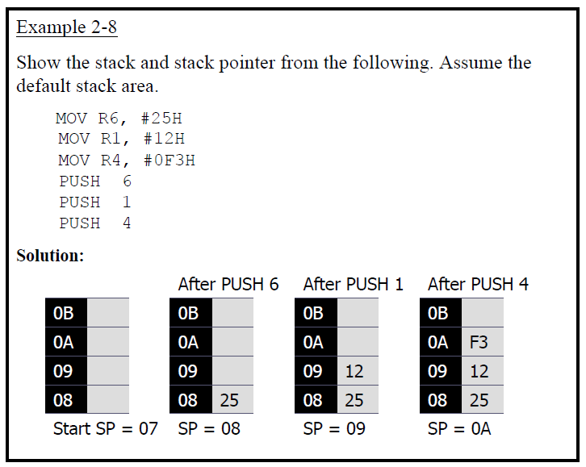
Thanh ghi Stack Pointer
Ví dụ 2.4:
23

Slide 24
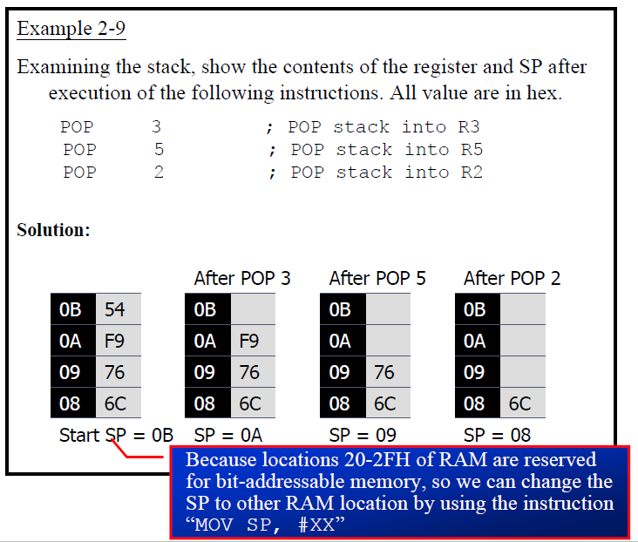
Thanh ghi Stack Pointer
Ví dụ 2.5:
24

Slide 25
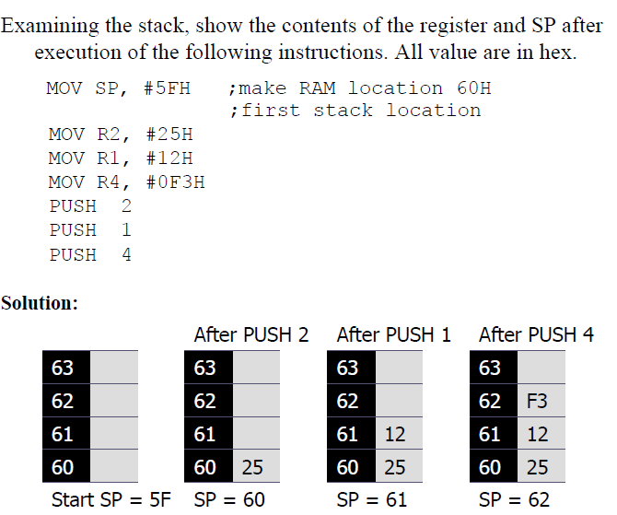
Stack and Bank1 Conflict
Ví dụ 2.6:
25

Slide 26
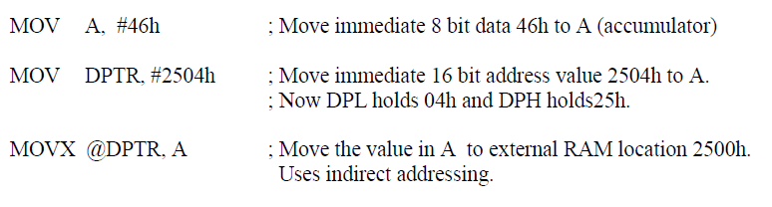
Thanh ghi Data Pointer
Thanh ghi Data Pointer, DPTR là thanh ghi 16-bit, được sử dụng để truy cập tới địa chỉ bộ nhớ chương trình hoặc bộ nhớ dữ liệu ngoài.
DPTR bao gồm hai thanh ghi có chức năng đăc biệt:
DPL (82H) chứa byte thấp của DPTR
DPH (83H) chứa byte cao của DPTR
Lưu ý rằng lệnh MOVX* (Move X) được sử dụng để truy cập bộ nhớ ngoài
*Xem thêm ở mục 5-chương 2, tập lệnh của MCS-51
Notes:
Ví dụ đẻ chuyển giá trị 46H vào ô nhớ ở địa chỉ 2504 trong bộ nhớ ngoài, chùng ta phải thực hiện các bước sau:
Giải thích Lệnh 1, 2, 3

Slide 27

Thanh ghi cổng
8051 có 4 cổng P0, P1, P2, P3 tương ứng có 4 thanh ghi điều khiển ở các địa chỉ 80H, 90H, A0H và B0H
Thanh ghi cổng có thể truy cập đến từng bit
Tương ứng với việc tác động đến từng chân trong từng cổng một cách độc lập
*Xem thêm ở mục 5-chương 2, tập lệnh của MCS-51
Notes:
-

Slide 28
Các thanh ghi Timer
Timer 0 : có 2 thanh ghi TH0 (8CH) và TL0 (8AH)
Timer 1: có 2 thanh ghi TH1 (8DH) và TL1 (8BH)
Chế độ hoạt động của các bộ timer được điều khiển thông qua 2 thanh ghi:
Thanh ghi chế độ: TMOD (Timer Mode) ở địa chỉ 89H
Thanh ghi điều khiển: TCON (Timer Control) ở địa chỉ 88H. TCON là thanh ghi truy cập đến từng bit

Slide 29
Các thanh ghi cổng nối tiếp
8051 có 1 bộ truyền tin nối tiếp UART
Thông tin nhận về được cất trong thanh ghi SBUF (99H)
Thông tin truyền đi được cất trong thanh ghi SBUF
Chú ý: mặc dù tên giống nhau, nhưng thực chất đây là 2 thanh ghi khác nhau. Do đó việc truyền và nhận có thể hoạt động độc lập không ảnh hưởng đến nhau
Chế độ hoạt động của truyền tin nối tiếp được xác định thông qua thanh ghi SCON (98H). SCON là thanh ghi truy cập đến từng bit

Slide 30
Các thanh ghi ngắt
8051 có 5 nguồn ngắt và 2 mức ưu tiên*
Việc cho phép hoặc cấm các nguồn ngắt được xác định thông thanh ghi IE (A8H)
Mức ưu tiên của nguồn ngắt được xác định thông qua thanh ghi IP (B8H)
Cả IE và IP là các thanh ghi truy cập đến từng bit
*Xem thêm ở mục 6 - chương 2, cấu trúc ngắt của MCS-51

Slide 31
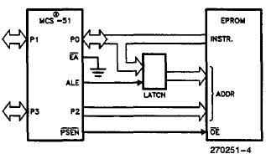
2. Bộ nhớ ngoài
8051 có thể quản lý bộ nhớ ngoài
64 Kbytes bộ nhớ chương trình
64 Kbytes bộ nhớ dữ liệu
Các tín hiệu điều khiển
PSEN: đọc bộ nhớ chương trình
RD, WR: đọc, ghi bộ nhớ dữ liệu
Data bus: AD0-AD7
Address bus: AD0-AD7 (thấp) A8-A15 (cao)
Sử dụng tín hiệu ALE để de-multiplex data/address trên AD0-AD7 (P0)
ALE = 0 → cung cấp data
ALE = 1 → cung cấp địa chỉ

Slide 32
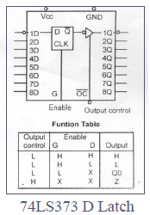
Ghép nối với bộ nhớ chương trình ngoài
PSEN
OE
ALE
74LS373
OC
G
P0.0
P0.7
A0
A7
D
D0
D7
EA
P2.0
P2.7
A8
A15
8051
ROM
PSEN: Program Store Enable

Slide 33
Ghép nối với bộ nhớ chương trình ngoài
2. 74373 latches the address and send to ROM
1. Send address to ROM
PSEN
OE
ALE
74LS373
OC
G
P0.0
P0.7
A0
A7
D
Address
D0
D7
EA
P2.0
P2.7
A8
A12
8051
MCS-51 - Architecture
ROM

Slide 34
Ghép nối với bộ nhớ chương trình ngoài
2. 74373 latches the address and send to ROM
PSEN
OE
ALE
74LS373
OC
G
P0.0
P0.7
A0
A7
D
Address
D0
D7
EA
3. ROM send the instruction back
P2.0
P2.7
A8
A12
8051
MCS-51 - Architecture
ROM

Slide 35
Chu kỳ máy
Một chu kỳ máy của 8051 chiếm 12 chu kỳ xung nhịp của tín hiệu clock
Một lệnh có thể thực hiện mất một hoặc nhiều chu kỳ máy
Ví dụ:
Lệnh: chu kỳ máy
cpl p1.0 1
Thạch anh tần số f_{osc}=12MHz
→ 1 chu kỳ máy hết T_{o} = 12/ f_{osc}= 1µs

Slide 36
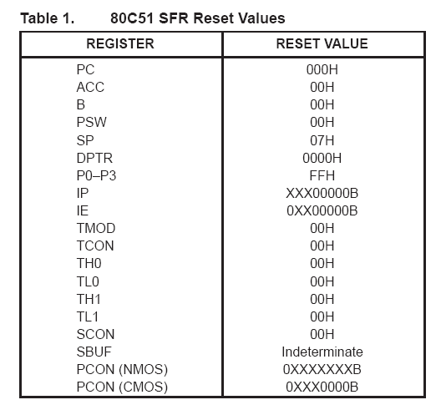
Hoạt động RESET
Internal RAM không chịu ảnh hưởng của hoạt động RESET

Slide 37
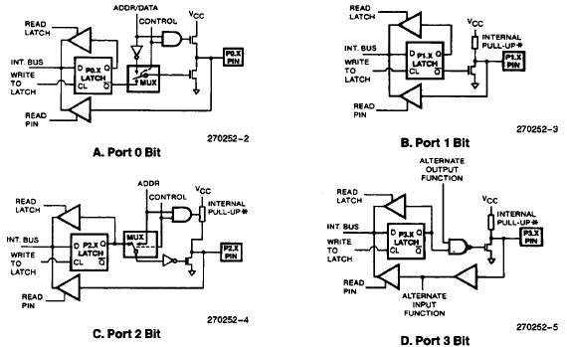
3. Cấu trúc cổng I/O

Slide 38
3. Cấu trúc cổng I/O
Thanh ghi cổng P1 (SFRs)
Read latch
Vcc
TB2
Load(L1)
Internal CPU bus
D Q
Clk Q
Chân P1.X
P1.X
Latch
Write to latch
M1
TB1
Read pin
* Tải L1 chỉ có ở các cổng P1, P2, P3

Slide 39
P1 là cổng ra
Viết “1” ra cổng P1.X
Read latch
Vcc
TB2
Load(L1)
2. Chân ra nối với Vcc
1. Viết “1”
1
Chân P1.X
Internal CPU bus
D Q
Clk Q
P1.X
0
Output: “1”
Write to latch
M1
TB1
Read pin

Slide 40
P1 là cổng ra
Viết “0” ra cổng P1.X
Read latch
Vcc
TB2
Load(L1)
2. Chân ra nối với GND
1. Viết “0”
0
Chân P1.X
Internal CPU bus
D Q
Clk Q
P1.X
Output: “0”
1
M1
Write to latch
TB1
Read pin

Slide 41
P1 là cổng vào
Đọc mức “low’ trên cổng P1
Read latch
Vcc
TB2
2. MOV A,P1
external pin=Low
Load(L1)
0
D Q
Clk Q
0
P1.X pin
Internal CPU bus
P1.X
Write to latch
M1
TB1
Read pin
3. Read pin=0

Slide 42
P1 là cổng vào
Đọc mức “high” trên cổng P1
Read latch
Vcc
TB2
2. MOV A,P1
external pin=High
Load(L1)
1
D Q
Clk Q
1
Chân P1.X
Internal CPU bus
P1.X
Write to latch
M1
TB1
Read pin
3. Read pin=1

Slide 43
Cổng P0
Read latch
TB2
Internal CPU bus
D Q
Clk Q
P0.X pin
P1.X
Write to latch
M1
TB1
Read pin
Khi hoạt động như là một cổng I/O, P0 không có internal L1 → cần nối một điện trở pull-up bên ngoài
Khi hoạt động như là bus AD thì P0 lại có internal pull-up

Slide 44
Lập trình hợp ngữ MCS-51

Slide 45
Giới thiệu
=> Tương tự như lập trình máy tính, lập trình VĐK bản chất là ra lệnh cho VĐK thực hiện 1 danh sách các lệnh cơ bản được sắp xếp theo một thứ tự nào đó.
Lệnh của 8051 được thiết kế với opcode 8 bit → có khả năng mã hóa 256 lệnh khác nhau
Thực tế có 255 lệnh
Ngoài opcode một lệnh có thể có thêm 1 hoặc 2 byte để mã hóa chế độ địa chỉ:
139 lệnh 1 byte
92 lệnh 2 byte
24 lệnh 3 byte

Slide 46
4. Các chế độ địa chỉ
Cho phép xác định nơi cất giữ “data” của lệnh
Co 6 chế độ địa chỉ trong MCS-51
Trực tiếp (Direct addressing)
Gián tiếp (Indirect addressing)
Thanh ghi (Register addressing)
Thanh ghi định trước
Tức thì (Immediate addressing)
Chỉ số (Indexed addressing)

Slide 47
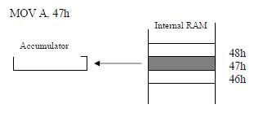
4.1 Chế độ địa chỉ trực tiếp
Direct addressing
Địa chỉ của toán hạng được chỉ ra bởi 8 bit trong trường địa chỉ của code lệnh
Áp dụng cho
Internal RAM
SFRs
Ví dụ:

Slide 48
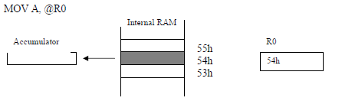
4.2 Chế độ địa chỉ gián tiếp
Indirect addressing
Lệnh chỉ ra một thanh ghi có chứa địa chỉ của toán hạng
Các thanh ghi sử dụng trong chế độ địa chỉ gián tiếp:
R0 và R1
SP
DPTR (RAM ngoài)
Áp dụng cho:
Internal RAM
External data memory
Đặc điểm nhân ra chế độ này là luôn có ký tự @ đứng trước toán hạng

Slide 49

4.3 Chế độ thanh ghi
Register addressing
Một số lệnh có toán hạng là các thanh ghi
Các thanh ghi R0 và R7 được mã hóa bởi 3 bit trong trường opcode (thay vì phải mã hóa 8 bit trong trường địa chỉ)

Slide 50
4.4 Chế độ thanh ghi định trước
Một số lệnh được thiết kế chỉ hoạt động với một thanh ghi định trước → không cần trường địa chỉ để mã hóa toán hạng

Slide 51
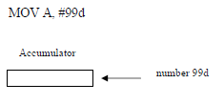
4.5 Chế độ địa chỉ tức thì
Immediate addressing
Giá trị của toán hạng là một hằng số và được chỉ ngay trong trường địa chỉ

Slide 52

4.6 Chế độ địa chỉ chỉ số
Indexed addressing
Địa chỉ của toán hạng được chỉ ra nhờ sử dụng một thanh ghi làm địa chỉ gốc và một thanh ghi để chỉ độ lệch
Các thanh ghi sử dụng
DPTR
PC
A
Chỉ áp dụng cho các lệnh thao tác trên vùng nhớ code

Slide 53
5. Tập lệnh MCS-51
Có các kiểu lệnh
Số học
Logic
Thao tác trên bit
Truyền số liệu
Rẽ nhánh chương trình

Slide 54
5.1 Các lệnh số học
Cộng: ADD và ADDC
Trừ : SUBB
Nhân : MUL
Chia : DIV
Tăng : INC
Giảm : DEC

Slide 55
ADD
Cộng A với một toán hạng, kết quả cất trở lại A
Có tác động đến cờ: CY, AC, OV
Lệnh cộng sử dụng 4 chế độ địa chỉ cho toán hạng
Thanh ghi
Trực tiếp
Gián tiếp
Tức thì
Syntax
ADD A, <src-byte>

Slide 56
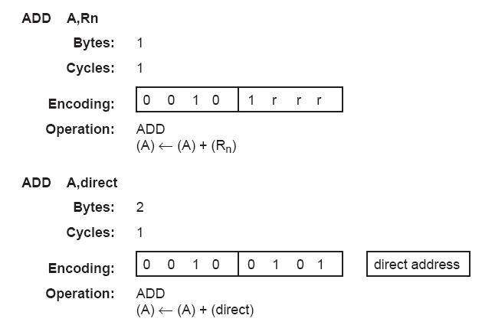
ADD A, R2 ;cộng A với thanh ghi R2, kết quả cất trở lại A
ADD A, 3Fh ;cộng nội dung A với nội dung ô nhớ có địa chỉ 3Fh, kết quả cất trở lại A
Ví dụ:

Slide 57
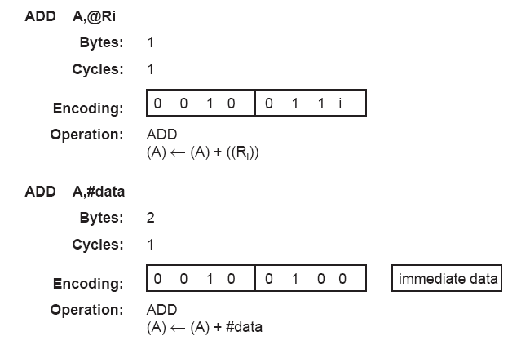
Ví dụ:
ADD A, @R1 ;cộng A với ô nhớ có địa chỉ bằng giá trị cất trong thanh ; ghi R1, kết quả cất trở lại A
ADD A, # 3Fh ;cộng A với hằng số 3Fh, kết quả cất trở lại A

Slide 58
ADDC
Cộng có nhớ: Cộng A với một toán hạng và với cả cờ nhớ Carry, kết quả cất vào A
Có tác động đến cờ: CY, AC, OV
Lệnh cộng sử dụng 4 chế độ địa chỉ cho toán hạng
Thanh ghi
Trực tiếp
Gián tiếp
Tức thì
Syntax
ADDC A, <src-byte>

Slide 59
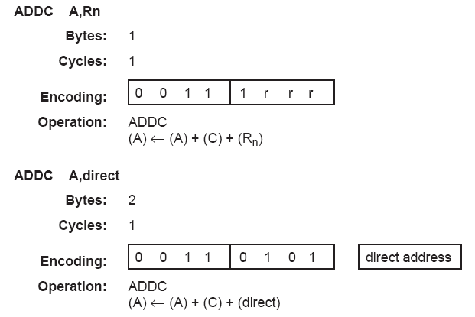

Slide 60
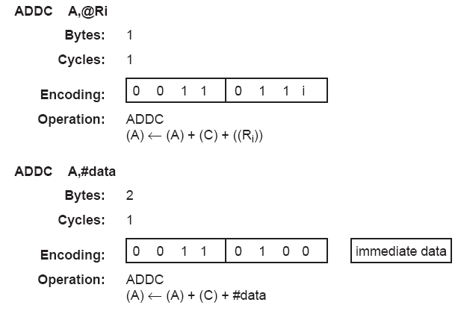

Slide 61
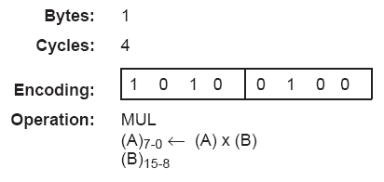
MUL AB
Nhân A với B
Kết quả cất vào 2 thanh ghi A và B
A chứa byte trọng số thấp
B chứa byte có trọng số cao
Tác động đến cờ OV và CY (=0)

Slide 62
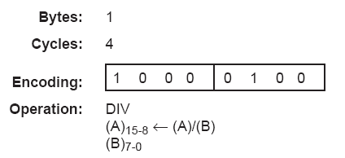
DIV AB
Chia 2 số không dấu 8 bit
Lấy A chia cho B
Kết quả:
Thương số cất ở A
Số dư cất ở B
Syntax:
DIV AB

Slide 63
INC
Lệnh tăng toán hạng lên 1
Nếu giá trị trước khi tăng là FF thì sau khi tăng sẽ là 00
Không tác động đến cờ
Chế độ địa chỉ của toán hạng:
Thanh ghi định nghĩa trước (thanh ghi A)
Thanh ghi (R0 – R7)
Trực tiếp
Gián tiếp
Syntax:
INC <byte>

Slide 64
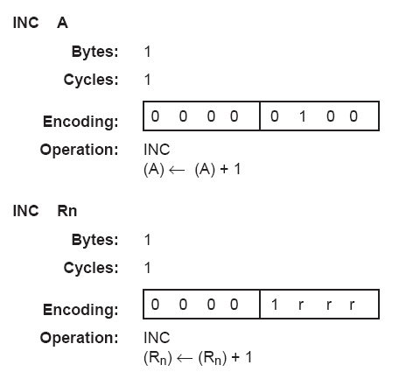

Slide 65
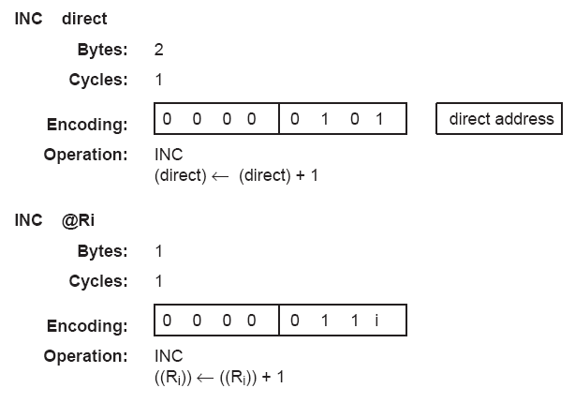

Slide 66
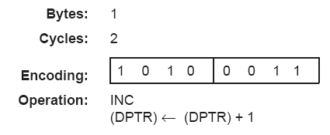
INC DPTR
Tăng nội dung của thanh ghi 16 bit DPTR lên 1
Không tác động đến cờ
Syntax:
INC DPTR

Slide 67
5.2 Các lệnh logic
AND, OR, Exclusive-OR (XOR), Bù
Quay trái, phải

Slide 68
ANL
Thực hiện phép AND logic
Không tác động đến cờ
Syntax:
AND <dest-byte>,<src-byte>

Slide 69
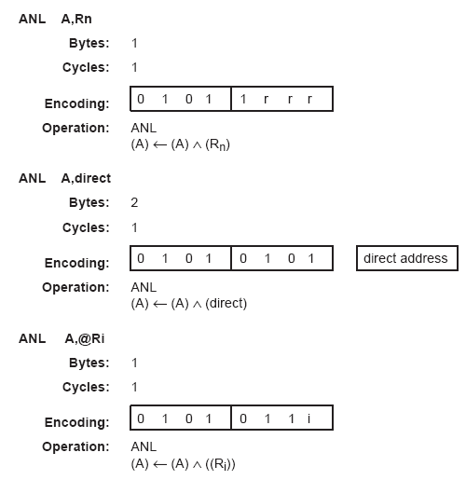

Slide 70
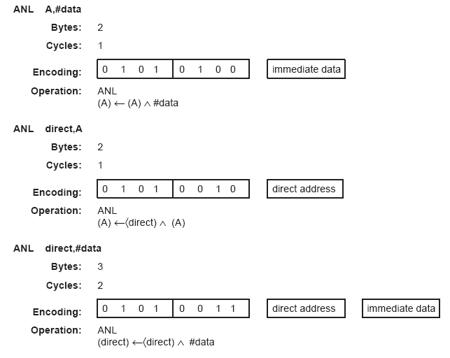
(direct) ← (direct) Λ (A)

Slide 71
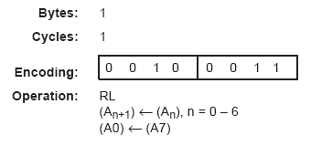
RL A
Quay trái thanh ghi A:
Các bit dịch qua trái 1 bit
Bit 7 sẽ được đưa về bit 0
Không tác động đến cờ
Syntax
RL A

Slide 72
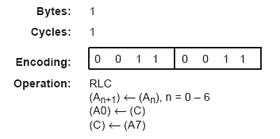
RLC A
Quay trái thanh ghi A qua Carry:
Nội dung các bit từ 0 đến 6 sẽ dịch qua trái
Cờ Carry sẽ chuyển vào vị trí bit 0
Bit 7 dịch vào Carry
Không tác động đến cờ (ngoại trừ Carry)
Syntax:
RLC A

Slide 73
5.3 Các lệnh chuyển số liệu
Chuyển số liệu với internal RAM: MOV, XCH, XCHD
Chuyển số liệu với external RAM: MOVX
Đọc số liệu từ bộ nhớ chương trình:MOVC
Truy cập ngăn xếp: PUSH, POP

Slide 74
MOV
Số liệu của toán hạng nguồn được copy vào toán hạng đích
Nội dung của toán hạng nguồn không thay đổi
Không tác động đến cờ
Syntax:
MOV <dest-byte>,<src-byte>

Slide 75
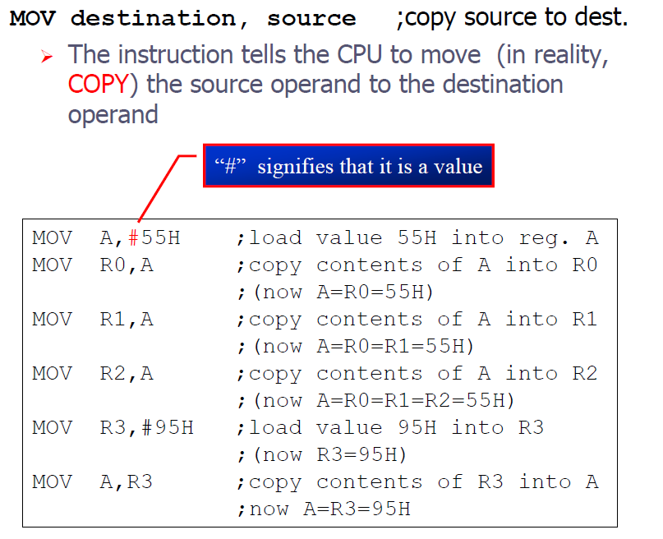
MOV

Slide 76
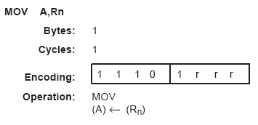
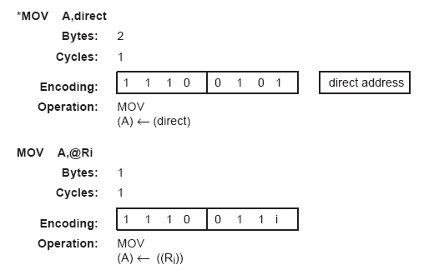

Slide 77
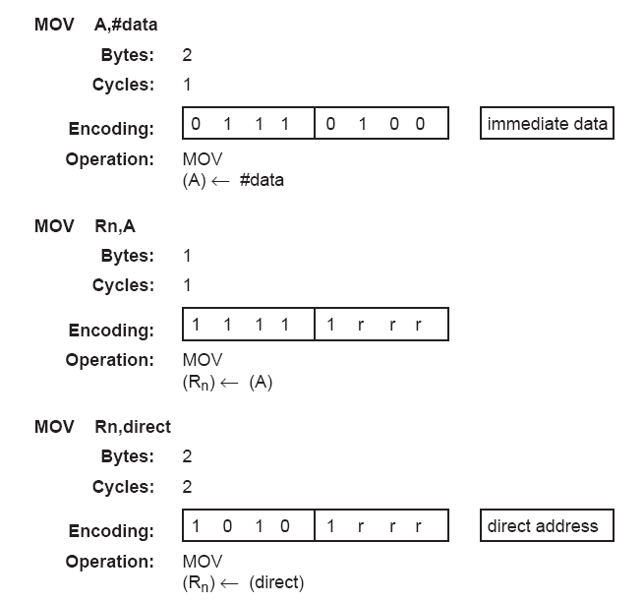

Slide 78
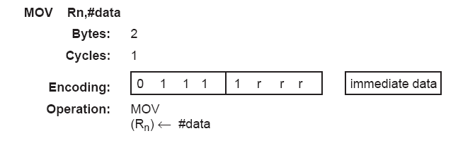
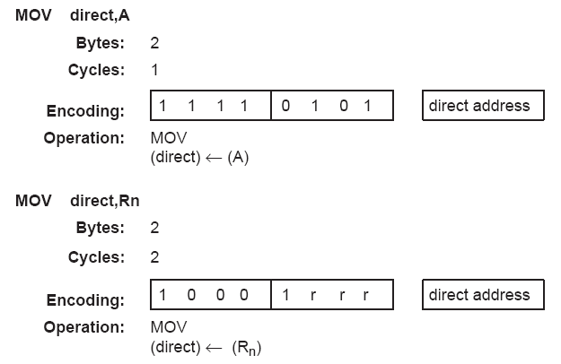

Slide 79
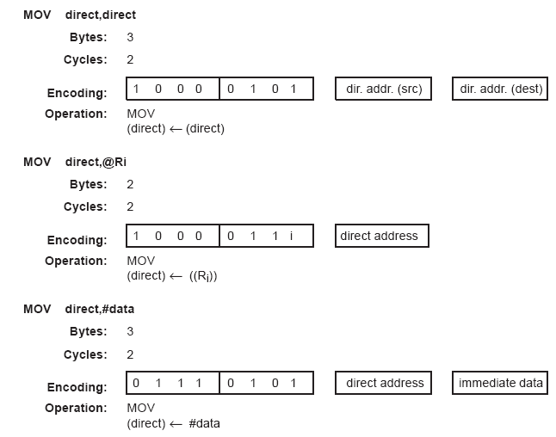

Slide 80
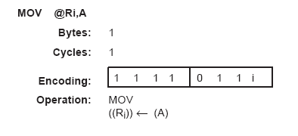
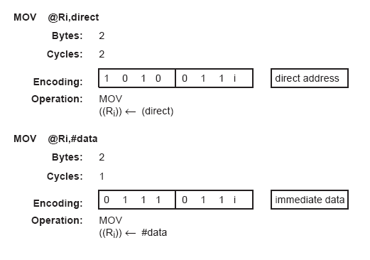

Slide 81
MOVX
Chuyển số liệu giữa thanh ghi A và một ô nhớ extarnal data memory
Không tác động đến cờ
Syntax:
MOVX <dest-byte>,<src-byte>

Slide 82
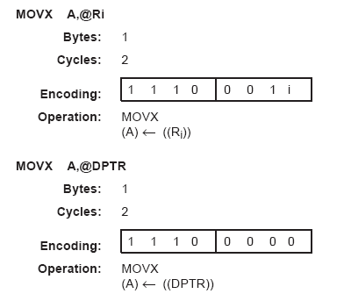

Slide 83
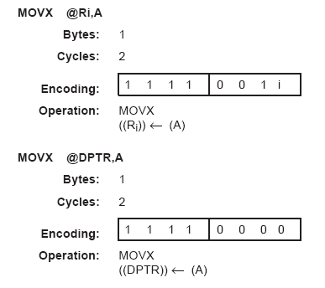

Slide 84
MOVC
Đọc một byte từ bộ nhớ code vào thanh ghi A
Không tác động đến cờ
Syntax:
MOVC A,@A+<base-reg>

Slide 85
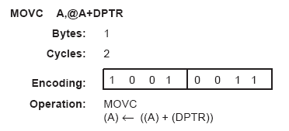
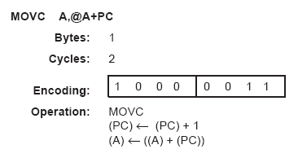

Slide 86
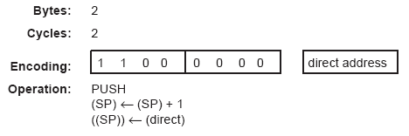
PUSH
Cất một byte vào ô nhớ ngăn xếp
Không tác động đến cờ
Syntax:
PUSH direct

Slide 87
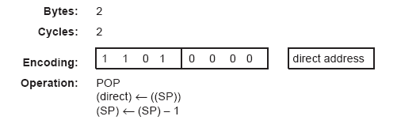
POP
Lấy một byte từ ngăn xếp
Không tác động đến cờ
Syntax:
POP direct

Slide 88
5.4 Các lệnh thao tác trên bit
Xóa, thiết lập bit: CLR, SET
Logic: ANL, ORL, CPL (bù)
Copy bit: MOV

Slide 89
CLR
Xóa một bit (=0)
trong các thanh ghi có thể truy cập đến từng bit
hoặc các ô nhớ đánh địa chỉ theo bit (ô nhớ 20h đến 2fh của internal RAM)
Syntax
CLR bit

Slide 90
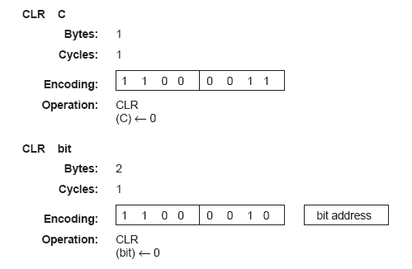

Slide 91
SET
Thiết lập bit (=1):
trong các thanh ghi có thể truy cập đến từng bit
hoặc các ô nhớ đánh địa chỉ theo bit (ô nhớ 20h đến 2fh của internal RAM)
Syntax
SET bit

Slide 92
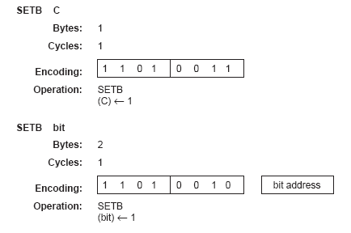

Slide 93
MOV
Copy nội dung một bit:
Một trong 2 toán hạng phải là cờ Carry
Toán hạng còn lại là các bit của các thanh ghi hoặ vùng nhớ có thể truy cập đến bit
Syntax
MOV <dest-bit>,<src-bit>

Slide 94
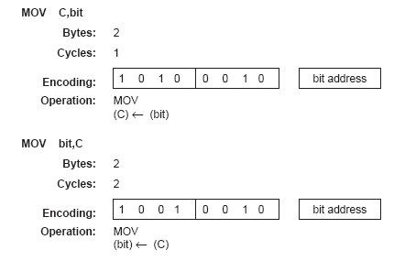
Ví dụ:
MOV P1.3,C
MOV C, P0.1

Slide 95
5.5 Lệnh rẽ nhánh chương trình
Chương trình con: ACALL, LCALL, RET
Lệnh nhảy không điều kiện: SJMP, LJIMP, AJMP, JMP
Lệnh nhảy có điều kiện: JNB, JB, JNC, JC, JNZ, JZ, CJNE, DJNZ

Slide 96
Lệnh gọi chương trình con
Chương trình con được sử dụng trong các trường hợp:
Lập trình có cấu trúc
Các đoạn chương trình được thực hiện lặp lại nhiều lần trong một chương trình lớn
Lệnh gọi chương trình con thực hiện các thao tác:
Cất giữ thông tin cần thiết (con trỏ lệnh lệnh PC) vào ngăn xếp. Thông tin này sẽ được khôi phục lại khi kết thúc chương trình con
Nạp địa chỉ nơi cất mã lệnh của chương trình con vào PC
Chương trình con CẦN PHẢI kết thúc bởi lệnh đặc biệt (RET) cho phép quay trở lại chương trình nơi đã gọi chương trình con:
lấy các thông tin đã lưu giữ trong ngăn xếp, PC sẽ được nạp lại giá trị địa chỉ của lệnh sau lệnh gọi chương trình con

Slide 97

ACALL
Gọi chương trình con sử dụng địa chỉ có độ dài 11 bit kết hợp với 5 bit cao của PC
Syntax
ACALL addr11

Slide 98

LCALL
Gọi chưowng trình con sủ dụng địa chỉ có độ dài 16 bit
Syntax
LCALL addr16

Slide 99

RET
Lệnh trở về từ chương trình con
Syntax
RET

Slide 100
Lệnh nhảy tuyệt đối
Nạp giá trị của PC để trỏ đến một vùng mã lệnh
Syntax
LJMP addr16
AJMP addr11
SJMP rel8

Slide 101




Slide 102
Lệnh nhảy có điều kiện
Nạp PC một giá trị địa chỉ khi thỏa mãn một điều kiện
Các nguồn được sử dụng làm các điều kiện:
Bit của các thanh ghi hoặc vùng nhớ đánh địa chỉ theo bit
Cờ Carry

Slide 103
CJNE
Compare-Jump-Not-Equal
Tác động đến cờ Carry
Syntax
CJNE <dest-byte>,<src-byte>,rel

Slide 104


Slide 105


Slide 106


Slide 107


Slide 108
DJNZ
Decrement and Jump if Not zero
Không tác động đến cờ
Syntax
DJNZ <byte>,rel

Slide 109


Slide 110


Slide 111
Cấu trúc chương trình hợp ngữ 8051
Các thành phần cơ bản của câu lệnh Assembly:
Lables: Nhãn – đánh dấu cho một đoạn lệnh
Orders: Lệnh
Directives: Định hướng chương trình dịch
Comments: Các lời chú thích
Một chương trình assembly phải tuân thủ các nguyên tắc sau:
Mỗi dòng lệnh không vượt quá 255 ký tự
Mỗi dòng lệnh phải bắt đầu bằng 1 kí tự của nhãn, lệnh
Mọi thứ sau dấu phẩy được xem là chú thích và bị bỏ qua bởi chương trình dịch
Các thành phần của câu lệnh phải cách biệt nhau ít nhất một dấu cách

Slide 112

Cấu trúc chương trình hợp ngữ 8051
Khai báo biến:
Ten_bien DB Gia_Tri_Khoi_Tao
DB là một chỉ lệnh dữ liệu được sử dụng rộng rãi trong hợp ngữ. Nó
được dùng để định nghĩa dữ liệu 8 bit.
DW được sử dụng khi dữ liệu có kích thước là 2byte để khai báo biến kiểu nguyên

Slide 113

Cấu trúc chương trình hợp ngữ 8051
Khai báo hằng:
Ten_hang EQU Gia_Tri
Dùng để định nghĩa một hằng số mà không chiếm ngăn nhớ.
Chỉ lệnh EQU gắn một giá trị hằng số với nhãn dữ liệu
Khi nhãn xuất hiện trong chương trình thì giá trị hằng số của nó sẽ được thay thế cho nhãn khi biên dịch

Slide 114

Cấu trúc chương trình hợp ngữ 8051
Các toán tử:

Slide 115

Cấu trúc chương trình hợp ngữ 8051
Quy tắc đặt tên cho các biến, hằng số và hàm :
- Tổ hợp từ các ký tự (A-Z, a-z), các số (0-9), các ký tự đặc biệt (“?”
Và “_”) và không phâ biệt chữ cái và chữ thường.
- Tên phải bắt đầu bằng ký tự.
- Độ dài tên tối đa là 255 ký tự, nhưng chỉ 32 ký tự đầu được dùng để phân biệt
- Không được trùng với các từ khóa

Slide 116


Cấu trúc chương trình hợp ngữ 8051
Cấu trúc một chương trình hợp ngữ :
Ví dụ:

Slide 117


Cấu trúc chương trình hợp ngữ 8051
Chương trình con:
Ví dụ:

Slide 118
Timer
Timer là bộ đếm nhị phân với nguồn xung clock
Từ bộ xung chuẩn (thường lấy từ bộ on-chip oscillator của VĐK)
Từ tín hiệu bên ngoài
Ứng dụng của timer
Tạo các sự kiện với chu kỳ định trước (timer)
Đếm các sự kiện bên ngoài (counter)
8051 có 2 bộ timer 16 bits count-up (đếm thuận, giá trị tăng dần sau mỗi xung nhịp) với 4 mode hoạt động
mode 0: chế độ 13 bits
mode 1: chế độ 16 bits
mode 2: chế độ 8 bit có auto-reload
mode 3: chế độ đặc biệt

Slide 119
Điều khiển Timer
THn : thanh ghi 8 bit chứa byte cao của bộ đếm
TLn : thanh ghi 8 bit chứa byte thấp của bộ đếm
TRn : bit cho phép timer hoạt động
TRn = 0 → timer ngừng hoạt động
TRn = 1 → timer được phép hoạt động
M1, M0 : 2 bit xác định 4 mode của Timer
TFn : bit cờ báo bộ đếm tràn
C/Tn : bit thiết lập Timer hay Counter
C/T = 0 → Timer lấy xung clock từ on-chip oscillator
C/T = 1 → Timer lấy xung clock từ bên ngoài qua port Tn
GATE : kết hợp với TRn để điều khiển bộ đếm
GATE = 1 → Timer chỉ hoạt động khi TRn=1 và INTn = HIGH
GATE = 0 → Timer hoạt động khi TRn=1

Slide 120

TMOD

Slide 121

TCON

Slide 122

Mode 0
Timer clock
Timer1 mode 0

Slide 123
Timer/Counter 13 bit
8 bit cao là thanh ghi THx
5 bit thấp là 5 bit MSB của thanh ghi TLx (3 bit thấp của thanh ghi TL không sử dụng)
TFx = 1 khi nội dung của bộ đếm tràn

Slide 124

Mode 1
Giống mode 0, ngoại trừ sử dụng bộ đếm 16 bit, thay vì 13 bit
8 bit MSB là thanh ghi THx
8 bit LSB là thanh ghi TLx
Timer1 mode 1

Slide 125

Mode 2

Slide 126
Sử dụng thanh ghi TLx làm thanh ghi của Timer
Khi nội dung bộ đếm tràn (TLx chuyển từ FF→00)
TFx được dựng lên
Nội dung của THx được tự động nạp vào TLx

Slide 127
Mode 3
Nếu Timer0 ở mode 3
Bộ Timer/Counter 8 bit sử dụng TL0 → tác động đến TF0
Bộ Timer 8 bit sử dụng TH0 → tác động đến TF1
Nếu Timer1 ở mode 3
dừng hoạt động
nội dung của các thanh ghi TH1 và TL1 không thay đổi
Trong khi Timer0 hoạt động ở mode 3
Timer1 vẫn có thể hoạt động bình thường ở các mode 0, 1, 2
Timer1 không thể sử dụng TF1 (vì được Timer TH0 sử dụng)

Slide 128

Timer 0 ở mode 3

Slide 129
Thủ tục khởi tạo Timer
Khởi tạo TMOD
Khởi tạo các giá trị THx và TLx
Thiết lập bit TRx = 1 để cho phép Timer làm việc

Slide 130
Đọc nội dung Timer “On-the-fly”
Đọc nội dung Timer trong khi Timer đang hoạt động
Đọc TL
Đọc TH
Có thể có sai sót: khi đọc nội dung của TH thì TL bị thay đổi
Khắc phục
Đọc TH
Đọc TL
Đọc TH, kiểmt tra nếu khác với lần đọc đầu thì lặp lại thao tác đọc

Slide 131
Ví dụ 1
Viết chương trình trình tạo xung vuông đều tần số 10KHz tại cổng P1.0 sử dụng Timer0. Biết MCS-51 sử dụng tần số f_{OSC} 12MHz

Slide 132
Tần số = 10KHz:
P1.0 =LOW trong 50us
P1.0 = HIGH trong 50us
f_{OSC} = 12MHz → chu kỳ lệnh = 1us
Sử dụng Timer0 đếm 50us, mỗi lần tràn sẽ lập bit P1.0
Có thể sử dụng Timer0 ở mode 2 (auto-reload). Khi đó cần nạp TH0 = 0x100 – 0x32 = 0xE0
Khởi tạo Timer0: TMOD = 00000010b
Bit C\T = 0 → hoạt động như timer
Bit M1 M0 = 10 → hoạt động mode 2
Thanh ghi TH0 = 205

Slide 133
; source file “wave1.a51”
org 0000h
ljmp start
org 100h
start:
mov TMOD,#02 ; timer + mode 2
mov TH0,#0xE0
setb TR0 ; start timer 0
here:
jnb TF0,here
clr TF0 ; xóa cờ TF0
cpl P1.0
sjmp here
END

Slide 134
Ví dụ 2
Viết chương trình trình tạo xung vuông đều tần số 1KHz tại cổng P1.0 sử dụng Timer0. Biết MCS-51 sử dụng tần số f_{OSC} 12MHz

Slide 135
Tần số = 1KHz:
P1.0 =LOW trong 500us
P1.0 = HIGH trong 500us
f_{OSC} = 12MHz → chu kỳ lệnh = 1us
Sử dụng Timer0 đếm 500us, mỗi lần tràn sẽ lập bit P1.0
Không thể sử dụng Timer0 ở mode 2 (auto-reload) vì maximun chỉ đếm được 255 us.
Sử dụng Timer0 ở mode 1 (mode 16 bit). Khi đó cần nạp TH0-TL0 = 0x10000-1F4 = 0xFE0C
Khởi tạo Timer0: TMOD = 00000001b
Bit C\T = 0 → hoạt động như timer
Bit M1 M0 = 10 → hoạt động mode 2
Thanh ghi TH0 = 0xFE, TL0 = 0x0C

Slide 136
; source file “wave2.a51”
org 0000h
ljmp start
org 100h
start:
mov TMOD,#01 ; timer + mode 1
loop: mov TH0,#0xFE
mov TL0,#0x0C
setb TR0 ; start timer 0
wait: jnb TF0,wait
clr TR0 ; stop timer
clr TF0 ; xóa cờ TF0
cpl P1.0
sjmp loop
END

Slide 137
Câu hỏi :
Trong ví dụ 2, chu kỳ xung tạo thành có đúng là 1ms?
Nếu sai, hãy hiệu chỉnh lại.

Slide 138

sử dụng thông tin về state (hoặc sec) để đo khoảng thời gian thực hiện các lệnh

Slide 139
Truyền tin nối tiếp
Ưu điểm
Tiết kiệm dây nối
Đơn giản khi thiết kế mạch in
Nhược điểm
Tốc độ chậm

Slide 140
Cổng nối tiếp của MCS-51TM
Đặc điểm
Truyền nhận theo từng byte
Hai cổng nối tiếp
TxD cổng truyền
RxD cổng nhận
Có khả năng truyền, nhận đồng thời (full-duplex: song công)
Nhận có đệm receive-buffered
Một byte được nhận và cất vào vùng đệm
Trong khi đó byte thứ hai vẫn được tiếp tục nhận
Điều khiển thông qua thanh ghi SCON

Slide 141

SCON

Slide 142
Mode 0 – Thanh ghi dịch 8 bit
Thực chất là truyền tin nối tiếp đồng bộ, bán song công (half-duplex) (truyền và nhận không đồng thời)
RxD: cổng truyền và nhận thông tin
TxD: cổng shift-out clock với tần số dịch data bằng 1/12 tần số oscillator
Bit đầu tiên là LSB
Để truyền thông tin
Viết một byte cần truyền đến SBUF
Đề nhận thông tin
Thiết lập các bit REN=1 và RI=0 trong thanh ghi SCON

Slide 143


Slide 144
Mode 1 – UART 8-bit, tốc độ có thể thay đổi
UART: Universal Asynchronous Recever/Transmitter
Truyền tin nối tiếp không đồng bộ 10 bit
1 bit START
8 bit DATA (LSB đầu tiên)
1 bit STOP
Tốc độ truyền được quyết định bởi Timer1
Transmit được start bởi lệnh viết đến SBUF
Khi nhận đủ 8 bit data, cờ RI sẽ được set lên 1 (cần xóa bởi phần mềm)

Slide 145


Slide 146
Mode 2
Truyền tin 11 bit
9 bit data
1 bit start, 1 bit stop
Bit thứ 9 của data:
Bit TB8 đối với việc truyền
Bit RB8 đối với việc nhận
Tốc độ truyền cố định bằng 1/32 f_{OSC} (SMOD = 0) hoặc 1/64 f_{OSC} (SMOD=1)
Transmit được start bởi lệnh viết đến SBUF
Khi nhận đủ 9 bit data, cờ RI sẽ được set lên 1 (cần xóa bởi phần mềm)

Slide 147


Slide 148
Mode 3
Giống như mode 2, nhưng tốc độ truyền có thể thay đổi sử dụng Timer 1

Slide 149

Tốc độ truyền
Tốc độ truyền trong mode 0 và mode 2 phụ thuộc vào tần số dao động của clock CPU
Mode 0: tốc độ truyền = 1/12 f_{osc}
Mode 2: 1/32 f_{OSC} (SMOD = 0) hoặc 1/64 f_{OSC} (SMOD=1)
Mode 1 và 3 có thể sử dụng Timer 1 để thiết lập tốc độ truyền tin
Tốc độ truyền được xác định bằng tốc độ tràn của timer 1
SMOD là bit trong thanh ghi PCON

Slide 150

Thường Timer1 được sử dụng trong mode 2 (auto-reload) hoạt động như “timer” để làm bộ phát tốc truyền tin, khi đó tốc độ truyền được xác định theo công thức

Slide 151


Slide 152
Ví dụ - khởi tạo UART
Viết đoạn chương trình khởi tạo cổng truyền tin nối tiếp ở chế độ UART – 8bit, sử dụng Timer1 để tạo tốc độ truyền 2400 bps. Biết f_{OSC} = 11.0592 MHz

Slide 153
Bộ truyền tin làm việc ở chế độ mode 1:
SM0 = 0
SM1 = 1
Tốc độ 2400 bps với f_{OSC} = 11.0592MHz:
SMOD = 0
C/T = 0
M1 = 1, M0 = 0 → mode 2
TH1 = 0xF4
Cho phép nhận: REN = 1, RI = 0
Start timer1 : TR1 = 1
SCON = 01000000b
TMOD = 0010 0000b

Slide 154
; uart_init.a51
org 0000h
ljmp start
start: mov SCON,#0x40
mov TMOD,#0x20
mov TH1,#0xF4
clr RI
setb REN ; enables serial reception
setb TI ;
setb TR1 ; start timer 1
here: sjmp here
END

Slide 155
Chương trình trên có thể viết gọn lại như sau
; uart_init.a51
org 0000h
ljmp start
start: mov SCON,#0x52
mov TMOD,#0x20
mov TH1,#0xF4
; clr RI
; setb REN ; enables serial reception
; setb TI ;
; setb TR1 ; start timer 1
END

Slide 156
Ví dụ - truyền ký tự ASCCI
Viết chương trình con OUTCHR truyền ký tự ASCII cất trong thanh ghi A lên đường truyền Tx

Slide 157
; subroutine outchr.a51
outchr:
jnb TI,outchr ; wait if Tx is not empty
clr TI ;yes, Tx is empty
mov SBUF,acc ;send character
ret

Slide 158
Ví dụ - nhận ký tự
Viết chương trình con INCHAR nhận ký tự từ Rx, ký tự nhận được cất ở thanh ghi A

Slide 159
; inchar.a51
inchar:
jnb RI,$ ; wait for character
clr RI
mov a,SBUF
ret

Slide 160
Ví dụ - truyền và nhận ký tự
Viết chương trình nhận ký tự chữ theo chuẩn ASCII từ Rx
Nếu ký tự là chữ thường → đổi qua chữ in
Nếu ký tự là chữ in → đổi qua chữ thường
Truyền lên Tx mã ký tự sau khi đã đổi
Truyền tin theo chế độ UART – 8 bit, tốc độ 2.4Kbaud

Slide 161
Init bộ truyền tin
Polling Rx
Kiểm tra ký tự nhận được:
nếu mã ASCII > 60H → chữ thường
nếu mã ASCII > 40H và < 60h → chữ in
nếu không trả về (không biến đổi)
Truyền ký tự lên Tx

Slide 162
Cấu trúc ngắt của MCS-51

Slide 163
Ngắt (Interrupt)
Ngắt là tín hiệu không đồng bộ do hardware hoặc software gửi đến CPU để yêu cầu thực hiện một thao tác
hardware interrupt: CPU cất giữ các thông tin cần thiết sau đó chuyển qua chương trình phục vụ ngắt ( ISR interupt service routine)
software interrupt: do một lệnh được thiết kế đặc biệt trong tập lệnh của CPU gây ra
8051 có 5 nguồn ngắt
2 nguồn ngắt ngoài
2 nguồn ngắt từ các bộ timer
1 nguồn ngắt từ bộ truyền tin nối tiếp

Slide 164
Thực hiện chương trình có ngắt
ISR
ISR
ISR
*
**
*
**
*
**
main
main
main
main
time
* Interrupt
** return from interrupt

Slide 165

Timer 2 chỉ có trong 8052

Slide 166

Thanh ghi IE
ET2
ET2
Timer 2 interrupt enable bit

Slide 167
Mức ưu tiên của ngắt
Có 2 mức ưu tiên
Mức 1: mức ưu tiên cao, chỉ có thể bị chen ngang bởi reset
Mức 2: mức ưu tiên thấp, có thể bị chen ngang bởi ngắt mức ưu tiên 1 hoặc reset
Thanh ghi IP quy định mức ưu tiên của ngắt

Slide 168

Thanh ghi IP

Slide 169

Ưu tiên trong cùng một mức
Nếu nhiều ngắt xảy ra tại cung thời điểm
Ngắt có mức ưu tiên cao được xử lý trước
Nếu có nhiều ngắt cùng mức ưu tiên thì CPU phân xử theo thứ tự sau

Slide 170

Vector ngắt
Ngắt được xử lý bởi phần cứng
Chương trình phục vụ ngắt được lưu giữ tại một địa chỉ xác định trong vùng nhớ code (gọi là địa chỉ vector ngắt)

Slide 171
Xử lý ngắt
Khi ngắt xảy ra, nếu ngắt được CPU chấp nhận thì chương trình chính sẽ bị “ngắt” và các thao tác sau sẽ được tiến hành (bởi phần cứng):
Lệnh hiện tại sẽ được hoàn thành nốt
PC được xếp vào ngăn xếp
Trạng thái của ngắt hiện tại được cất giữ
Các ngắt cùng mức sẽ bị cấm
PC được nạp giá trị địa chỉ của vector ngắt tương ứng tại đó chứa chương trình phục vụ ngắt (ISR: Interrupt Service Routine)
Cờ báo nguồn ngắt sẽ bị xóa (ngoại trừ cờ báo ngắt RI và TI)
ISR cần phải kết thúc với một lệnh RETI, lệnh này sẽ lấy lại giá trị cũ của PC từ ngăn xếp

Slide 172
Ví dụ - Ngắt timer1
Viết chương trình sử dụng ngắt timer để tạo xung vuông có tần số 10KHz tại P1.0, biết f_{OSC} = 12MHz

Slide 173
org 0000h
ljmp start
org 100h
start:
mov TMOD,#02 ; timer + mode 2
mov TH0,#0xE0
setb ET0 ; enable timer0 interrupt
setb EA ; enable interrupts
setb TR0 ; start timer 0
sjmp $
org 000Bh
cpl P1.0
reti
END

Slide 174
Ví dụ - ngắt timer0 và timer1
Viết chương trình sử dụng các ngắt để đồng thời tạo ra xung vuông có tần số 5KHz và 500Hz tại chân P1.6 và P1.7, biết f_{OSC} = 12MHz

Slide 175
Ví dụ - ngắt TI và RI
Viết chương trình sử dụng các ngắt RI và TI:
Nhận ký tự từ Rx
Truyền ký tự nhận được lên Tx

Slide 176
Ví dụ - ngắt ngoài
Viết chương trình điều khiển lò đốt. Biết:
INT0 nối với sensor đo nhiệt độ nóng (khi cao hơn 21⁰) sensor sẽ phát tín hiệu HOT = 0
INT1 nối với sensor đo nhiệt độ lạnh (khi nhỏ hơn 19⁰) sensor sẽ phát tín hiệu COOL = 0
Cổng P1.7 được nối với mạch điều khiển
P1.7 = 0 → không đốt nóng
P1.7 = 1 → đốt nóng

Slide 177
Ví dụ - ngắt theo sườn xuống
Thiết kế mạch báo động
khi cửa bị mở sensor sẽ phát tín hiệu từ HIGH → LOW
mạch bảo vệ làm việc sẽ phát tín hiệu qua loa nối với P1.7 với tần số 400Hz

